Slide 1
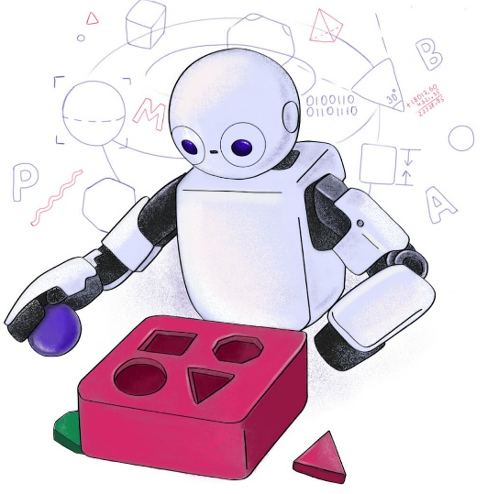

T320 - Introdução ao Aprendizado de Máquina II: k-Vizinhos mais Próximos
Felipe Augusto Pereira de Figueiredo
felipe.figueiredo@inatel.br

Slide 2
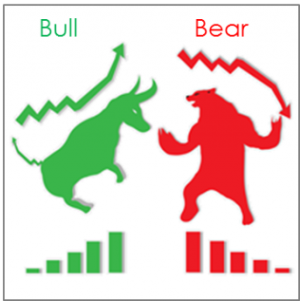
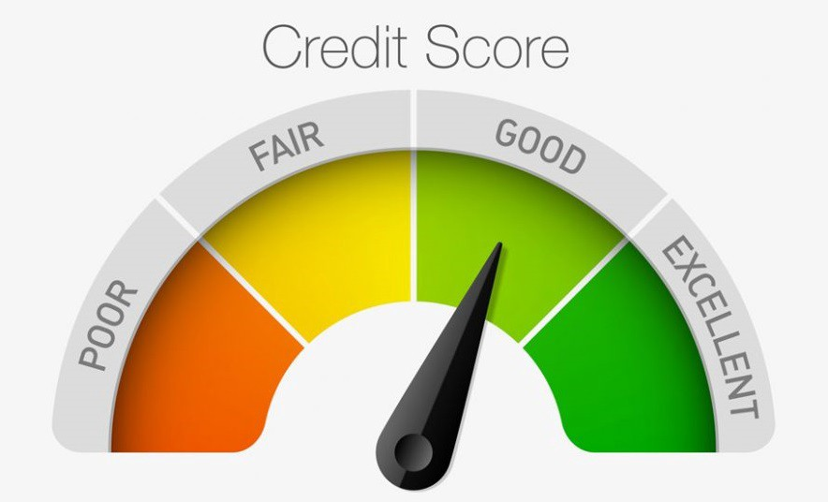
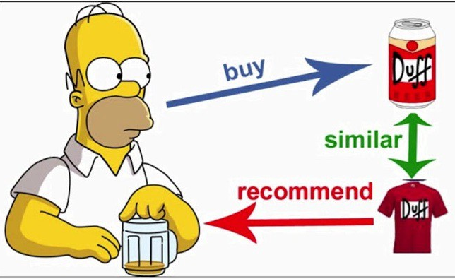
Motivação
Além dos exemplos de classificação que nós vimos nas outras aulas, nós podemos também utilizar classificadores para:
Predizer se o mercado de ações irá subir ou cair.
Análise de crédito para diferenciar entre clientes de baixo e alto risco.
Sistemas de recomendação (e.g., de produtos como filmes, bebidas, etc.).
Notes:
Além dos exemplos de classificação que nós vimos na última aula, (Classificação de emails entre SPAM e pessoal (HAM), Detecção de símbolos (classificação de símbolos), Reconhecimento de dígitos escritos à mão, Classificação de texto), podemos também:
Predizer se o mercado de ações irá subir (associado à um touro) ou cair (associado à um urso).
Análise de crédito (pontuação de crédito): Diferenciar entre clientes de baixo e alto risco
Sistemas de recomendação de produtos (filmes, bebidas, etc.)

Slide 3
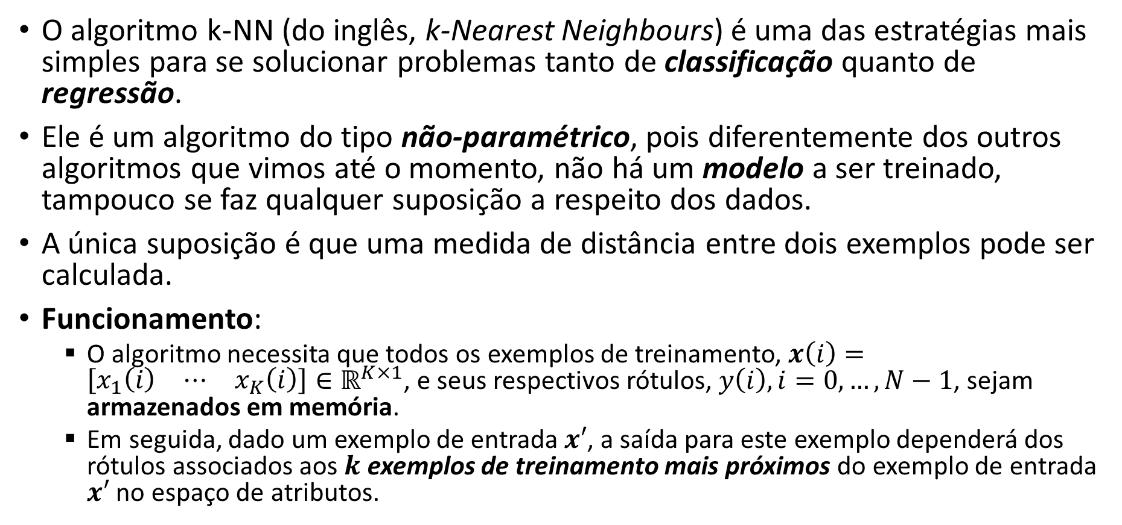
k-vizinhos mais próximos (k-NN)
O algoritmo k-NN (do inglês, k-Nearest Neighbours) é uma das estratégias mais simples para se solucionar problemas tanto de classificação quanto de regressão.
Ele é um algoritmo do tipo não-paramétrico, pois diferentemente dos outros algoritmos que vimos até o momento, não há um modelo a ser treinado, tampouco se faz qualquer suposição a respeito dos dados.
A única suposição é que uma medida de distância entre dois exemplos pode ser calculada.
Funcionamento:
O algoritmo necessita que todos os exemplos de treinamento, $x\left(i\right)=\left[\begin{matrix}x_{1}\left(i\right) & ⋯ & x_{K}\left(i\right)\end{matrix}\right]∈ℝ^{K×1}$, e seus respectivos rótulos, $y\left(i\right), i=0, …, N−1$, sejam armazenados em memória.
Em seguida, dado um exemplo de entrada $x′$, a saída para este exemplo dependerá dos rótulos associados aos $k$ exemplos de treinamento mais próximos do exemplo de entrada $x′$ no espaço de atributos.
Notes:
k-NN é poderoso porque não assume nada sobre os dados, exceto que a medida da distância pode ser calculada consistentemente entre duas instâncias. Assim, ele é chamado de não-paramétrico ou não-linear.
O algoritmo k-NN usa 'similaridade de atributos' para prever os valores de quaisquer novos exemplos de dados. Isso significa que o novo exemplo recebe um valor com base na sua proximidade com os pontos no conjunto de treinamento.

Slide 4
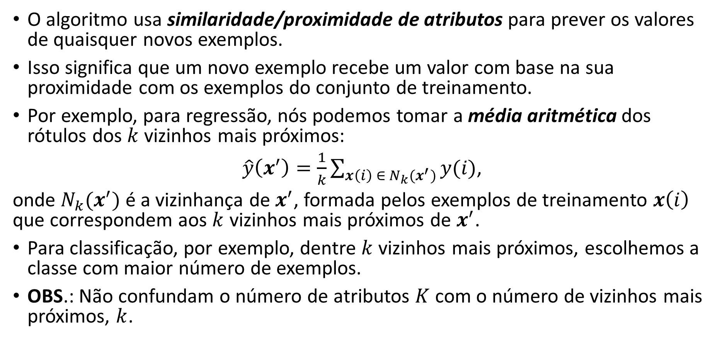
k-vizinhos mais próximos (k-NN)
O algoritmo usa similaridade/proximidade de atributos para prever os valores de quaisquer novos exemplos.
Isso significa que um novo exemplo recebe um valor com base na sua proximidade com os exemplos do conjunto de treinamento.
Por exemplo, para regressão, nós podemos tomar a média aritmética dos rótulos dos $k$ vizinhos mais próximos:
$\hat{y}\left(x^{′}\right)=\frac{1}{k}\sum_{x\left(i\right) ∈ N_{k}(x^{′})}{y(i)}$,
onde $N_{k}(x^{′})$ é a vizinhança de $x^{′}$, formada pelos exemplos de treinamento $x\left(i\right)$ que correspondem aos $k$ vizinhos mais próximos de $x^{′}$.
Para classificação, por exemplo, dentre $k$ vizinhos mais próximos, escolhemos a classe com maior número de exemplos.
OBS.: Não confundam o número de atributos $K$ com o número de vizinhos mais próximos, $k$.
Notes:
k-NN é poderoso porque não assume nada sobre os dados, exceto que a medida da distância pode ser calculada consistentemente entre duas instâncias. Assim, ele é chamado de não-paramétrico ou não-linear.
O algoritmo k-NN usa 'similaridade de atributos' para prever os valores de quaisquer novos exemplos de dados. Isso significa que o novo exemplo recebe um valor com base na sua proximidade com os pontos no conjunto de treinamento.

Slide 5
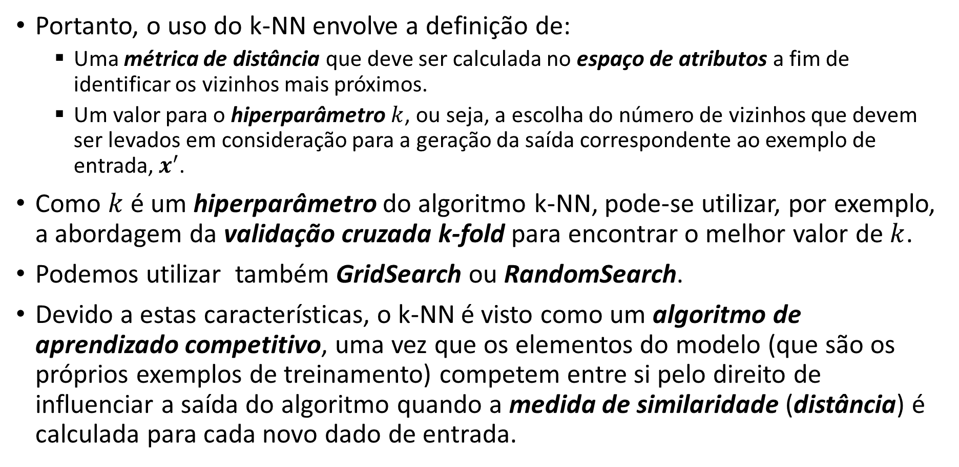
k-Vizinhos mais Próximos (k-NN)
Portanto, o uso do k-NN envolve a definição de:
Uma métrica de distância que deve ser calculada no espaço de atributos a fim de identificar os vizinhos mais próximos.
Um valor para o hiperparâmetro $k$, ou seja, a escolha do número de vizinhos que devem ser levados em consideração para a geração da saída correspondente ao exemplo de entrada, $x^{′}$.
Como $k$ é um hiperparâmetro do algoritmo k-NN, pode-se utilizar, por exemplo, a abordagem da validação cruzada k-fold para encontrar o melhor valor de $k$.
Podemos utilizar também GridSearch ou RandomSearch.
Devido a estas características, o k-NN é visto como um algoritmo de aprendizado competitivo, uma vez que os elementos do modelo (que são os próprios exemplos de treinamento) competem entre si pelo direito de influenciar a saída do algoritmo quando a medida de similaridade (distância) é calculada para cada novo dado de entrada.

Slide 6
k-Vizinhos mais Próximos (k-NN)
Além disso, o k-NN explora a ideia conhecida como lazy learning, uma vez que o algoritmo não “constrói” um modelo até o instante em que uma predição é solicitada.
Ou seja, a “construção” do modelo é atrasada até que uma consulta seja feita.
O k-NN segue o paradigma de aprendizado-baseado em exemplos, onde ao invés de se treinar um modelo a partir do conjunto de treinamento, ele compara novos exemplos com os exemplos do conjunto de treinamento armazenados em memória.
O k-NN tem como desvantagem o fato de que todos os dados de treinamento precisam ser armazenados e consultados para se identificar os k vizinhos mais próximos.
Portanto, a predição poderá ser demorada dependendo do tamanho do conjunto de treinamento, pois deve-se calcular a distância entre o exemplo de entrada e todos os exemplos do conjunto de treinamento.
Além disto, como vimos, o conjunto de treinamento deve ser armazenado em memória, e caso esse conjunto seja muito grande, pode não haver memória o suficiente para armazená-lo.
Notes:
O lazy learning é uma abordagem de aprendizado no qual a generalização dos dados de treinamento é, em teoria, atrasada até que uma consulta seja feita ao sistema, em oposição ao eager learning, em que o sistema tenta generalizar os dados de treinamento antes de receber consultas.
Eager learning tem uma etapa de treinamento do modelo. Lazy learning não tem uma fase de treinamento.

Slide 7
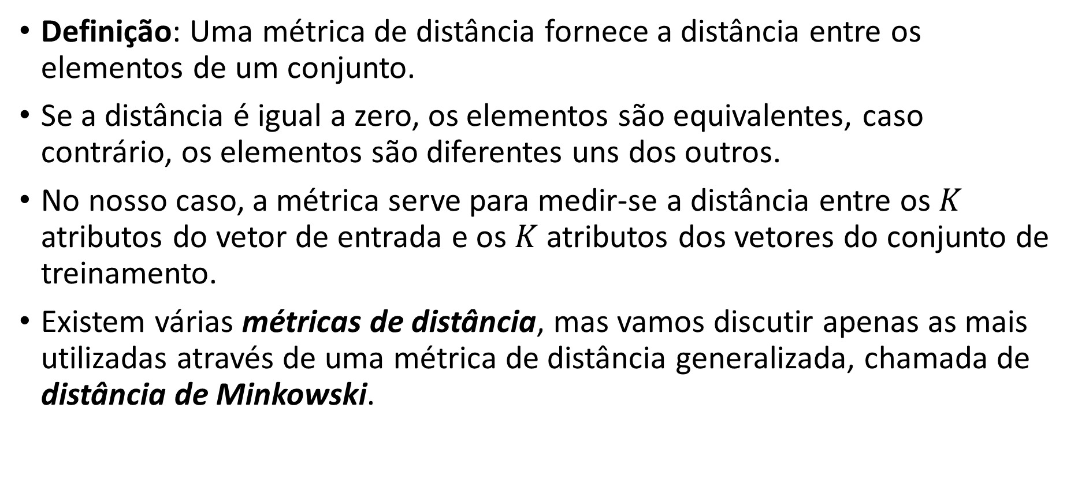
Métricas de distância
Definição: Uma métrica de distância fornece a distância entre os elementos de um conjunto.
Se a distância é igual a zero, os elementos são equivalentes, caso contrário, os elementos são diferentes uns dos outros.
No nosso caso, a métrica serve para medir-se a distância entre os $K$ atributos do vetor de entrada e os $K$ atributos dos vetores do conjunto de treinamento.
Existem várias métricas de distância, mas vamos discutir apenas as mais utilizadas através de uma métrica de distância generalizada, chamada de distância de Minkowski.
Notes:
Desigualdade de Triângulos: se a distância é uma norma, a distância calculada entre dois pontos será sempre uma linha reta.
O vetor nulo tem comprimento nulo, ou seja, norma nula.
Fator de escala, a: a direção do vetor não muda quando você o multiplica por um número positivo, embora seu comprimento seja alterado.
Observe que as propriedades acima não determinam uma forma única de uma função de norma, de fato, existem muitas normas válidas diferentes.

Slide 8
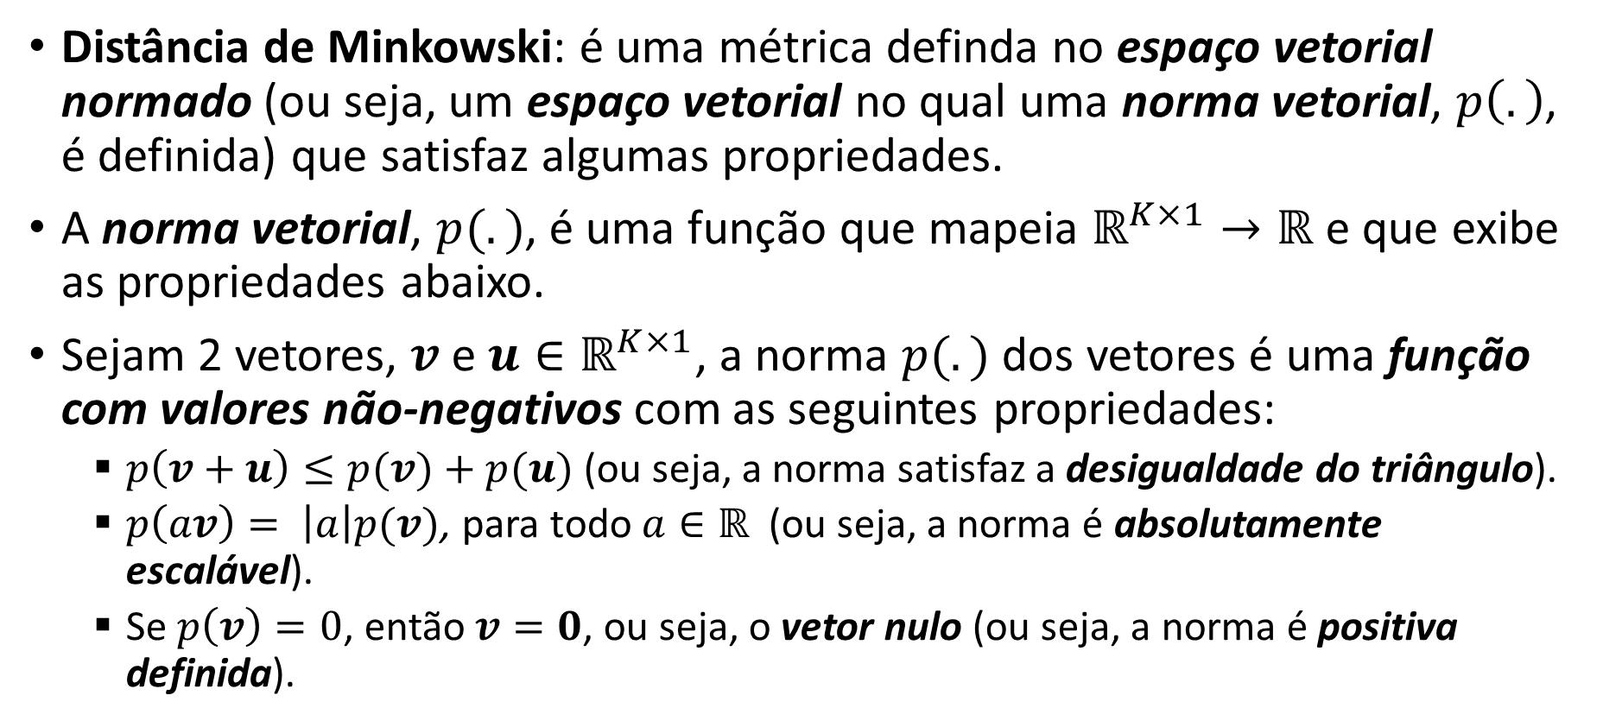
Métricas de distância
Distância de Minkowski: é uma métrica definda no espaço vetorial normado (ou seja, um espaço vetorial no qual uma norma vetorial, $p\left(.\right)$, é definida) que satisfaz algumas propriedades.
A norma vetorial, $p(.)$, é uma função que mapeia $ℝ^{K×1}→ℝ$ e que exibe as propriedades abaixo.
Sejam 2 vetores, $v$ e $u∈ℝ^{K×1}$, a norma $p(.)$ dos vetores é uma função com valores não-negativos com as seguintes propriedades:
$p\left(v+u\right)≤p(v)+p(u)$ (ou seja, a norma satisfaz a desigualdade do triângulo).
$p\left(av\right)= \left|a\right|p(v)$, para todo $a∈ℝ$ (ou seja, a norma é absolutamente escalável).
Se $p\left(v\right)=0$, então $v=0$, ou seja, o vetor nulo (ou seja, a norma é positiva definida).
Notes:
Desigualdade de Triângulos: se a distância é uma norma, a distância calculada entre dois pontos será sempre uma linha reta.
O vetor nulo tem comprimento nulo, ou seja, norma nula.
Fator de escala, a: a direção do vetor não muda quando você o multiplica por um número positivo, embora seu comprimento seja alterado.
Observe que as propriedades acima não determinam uma forma única de uma função de norma, de fato, existem muitas normas válidas diferentes.

Slide 9
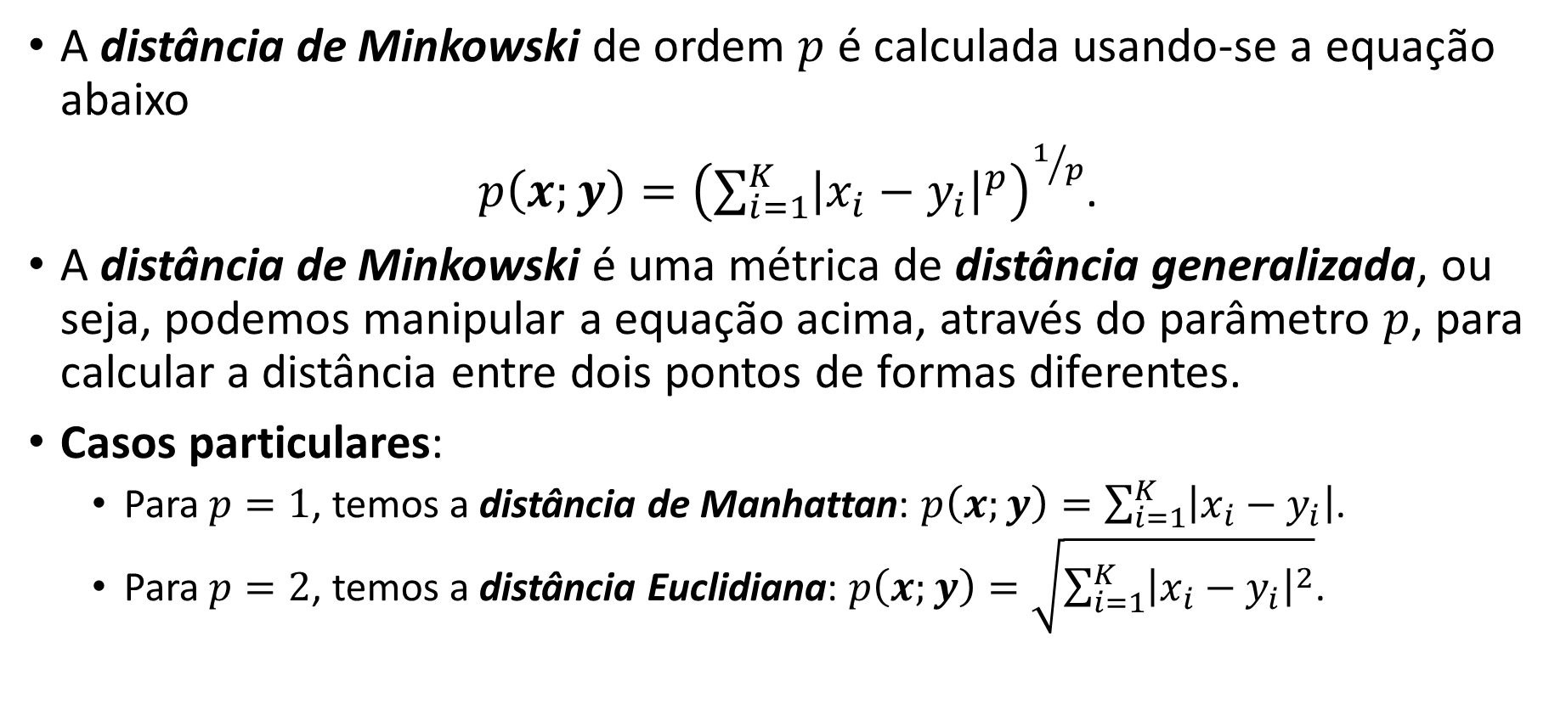
Distância de Minkowski
A distância de Minkowski de ordem $p$ é calculada usando-se a equação abaixo
$p\left(x;y\right)={\left(\sum_{i=1}^{K}{{\left|x_{i}−y_{i}\right|}^{p}}\right)}^{1/p}$.
A distância de Minkowski é uma métrica de distância generalizada, ou seja, podemos manipular a equação acima, através do parâmetro $p$, para calcular a distância entre dois pontos de formas diferentes.
Casos particulares:
Para $p=1$, temos a distância de Manhattan: $p\left(x;y\right)=\sum_{i=1}^{K}{\left|x_{i}−y_{i}\right|}$.
Para $p=2$, temos a distância Euclidiana: $p\left(x;y\right)=\sqrt{\sum_{i=1}^{K}{{\left|x_{i}−y_{i}\right|}^{2}}}$.

Slide 10
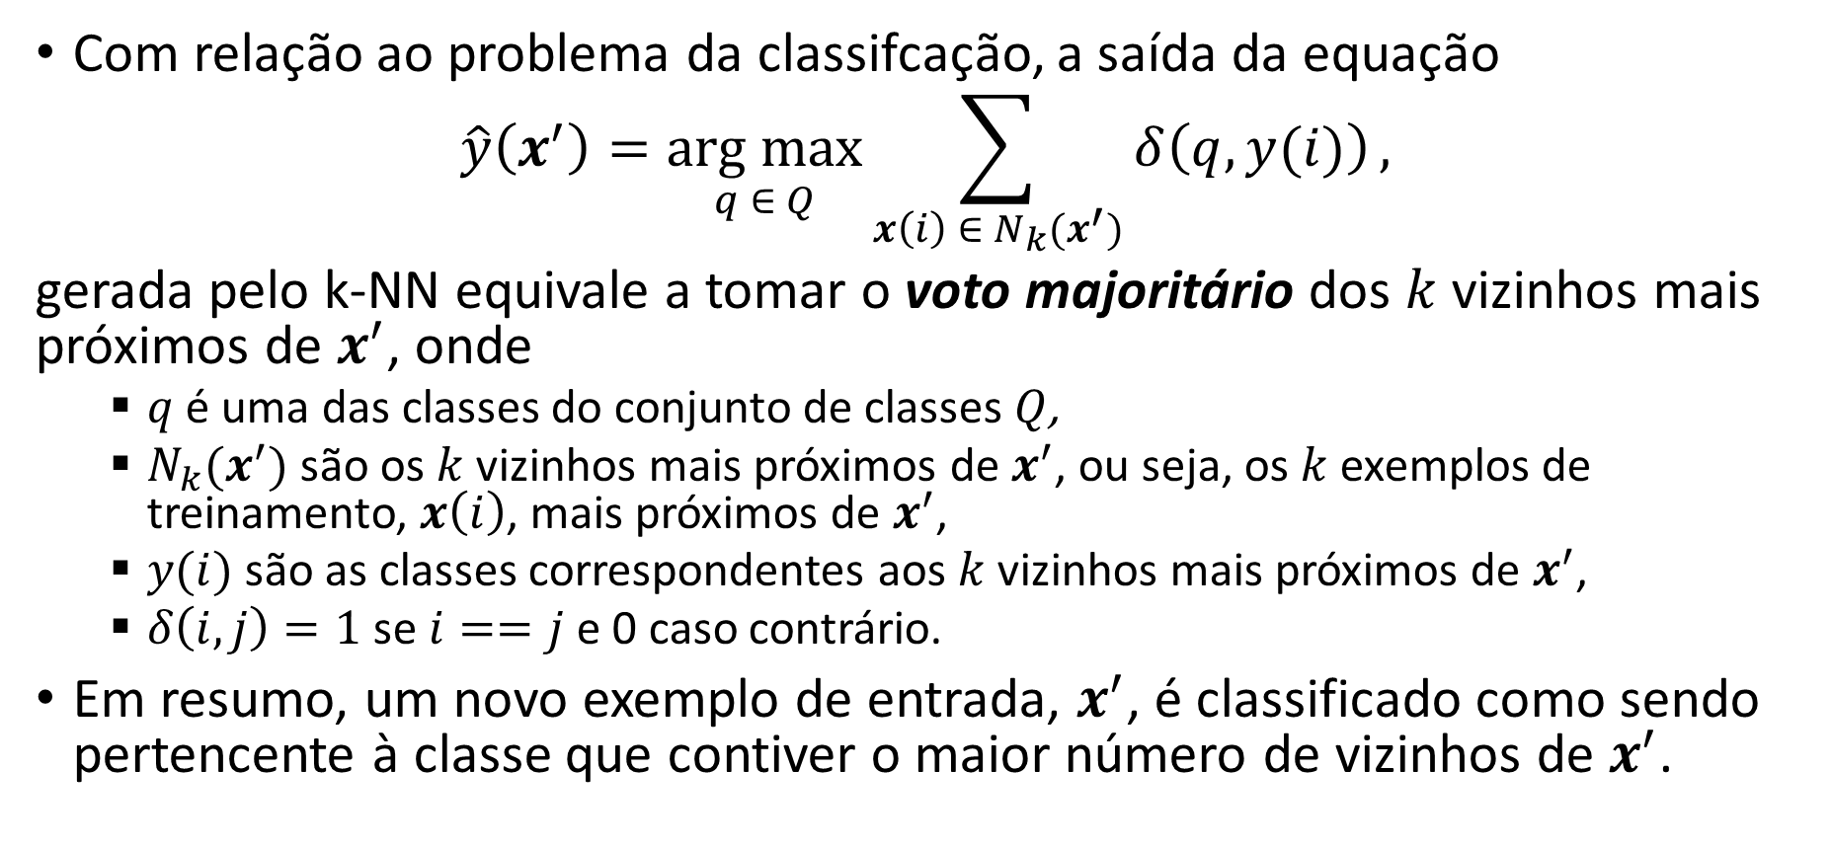
k-NN para classificação
Com relação ao problema da classifcação, a saída da equação
$$\hat{y}\left(x^{′}\right)=\underset{q ∈ Q}{arg max}{\sum_{x\left(i\right) ∈ N_{k}(x^{′})}{δ\left(q,y(i)\right)}},$$
gerada pelo k-NN equivale a tomar o voto majoritário dos $k$ vizinhos mais próximos de $x^{′}$, onde
$q$ é uma das classes do conjunto de classes $Q$,
$N_{k}(x^{′})$ são os $k$ vizinhos mais próximos de $x^{′}$, ou seja, os $k$ exemplos de treinamento, $x\left(i\right)$, mais próximos de $x^{′}$,
$y(i)$ são as classes correspondentes aos $k$ vizinhos mais próximos de $x^{′}$,
$δ\left(i,j\right)=1$ se $i==j$ e 0 caso contrário.
Em resumo, um novo exemplo de entrada, $x^{′}$, é classificado como sendo pertencente à classe que contiver o maior número de vizinhos de $x^{′}$.
Voto majoritário
Notes:
Uma desvantagem da classificação por "votação majoritária" ocorre quando a distribuição de classes é desbalanceada. Ou seja, os exemplos de uma classe mais frequente tendem a dominar a predição de um exemplo, pois tendem a ser comuns entre os k vizinhos mais próximos devido ao seu grande número. Uma forma de contornar esse problema é ponderar a classificação, levando em consideração a distância do exemplo de teste a cada um de seus k vizinhos mais próximos. A classe (ou valor, em problemas de regressão) de cada um dos k pontos mais próximos é multiplicada por um peso proporcional ao inverso da distância daquele ponto ao ponto de teste.

Slide 11
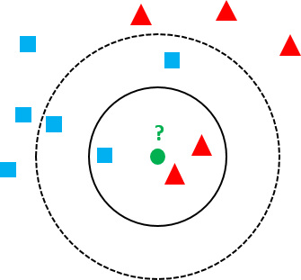
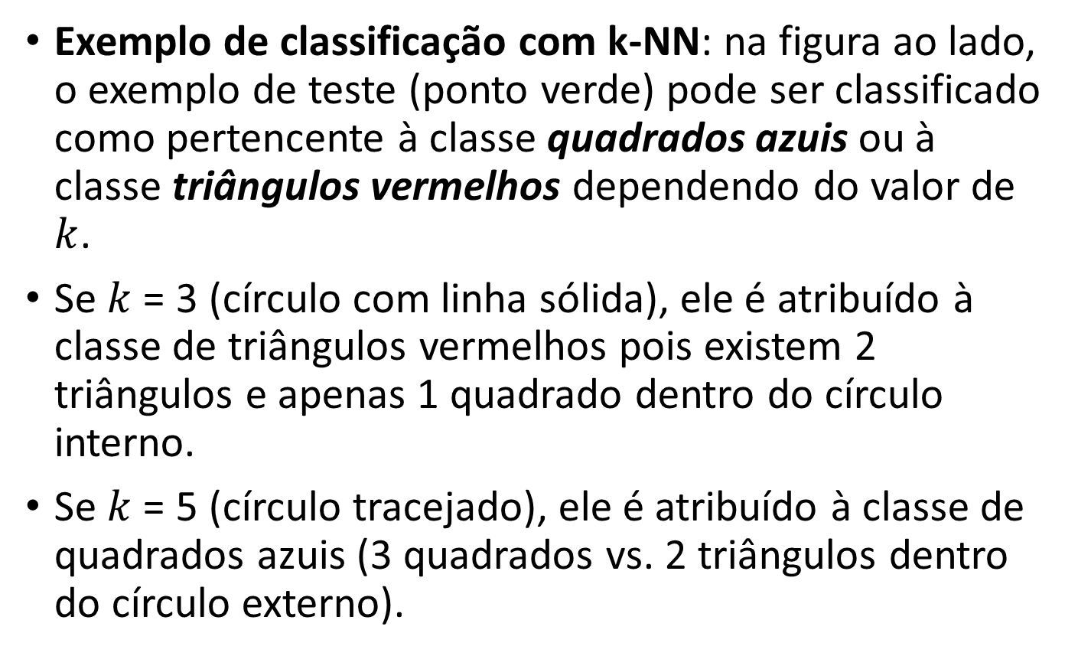
k-NN para classificação
Exemplo de classificação com k-NN: na figura ao lado, o exemplo de teste (ponto verde) pode ser classificado como pertencente à classe quadrados azuis ou à classe triângulos vermelhos dependendo do valor de $k$.
Se $k$ = 3 (círculo com linha sólida), ele é atribuído à classe de triângulos vermelhos pois existem 2 triângulos e apenas 1 quadrado dentro do círculo interno.
Se $k$ = 5 (círculo tracejado), ele é atribuído à classe de quadrados azuis (3 quadrados vs. 2 triângulos dentro do círculo externo).
Notes:
Uma desvantagem da classificação por "votação majoritária" ocorre quando a distribuição de classes é desbalanceada. Ou seja, os exemplos de uma classe mais frequente tendem a dominar a predição de um exemplo, pois tendem a ser comuns entre os k vizinhos mais próximos devido ao seu grande número. Uma forma de contornar esse problema é ponderar a classificação, levando em consideração a distância do exemplo de teste a cada um de seus k vizinhos mais próximos. A classe (ou valor, em problemas de regressão) de cada um dos k pontos mais próximos é multiplicada por um peso proporcional ao inverso da distância daquele ponto ao ponto de teste.

Slide 12
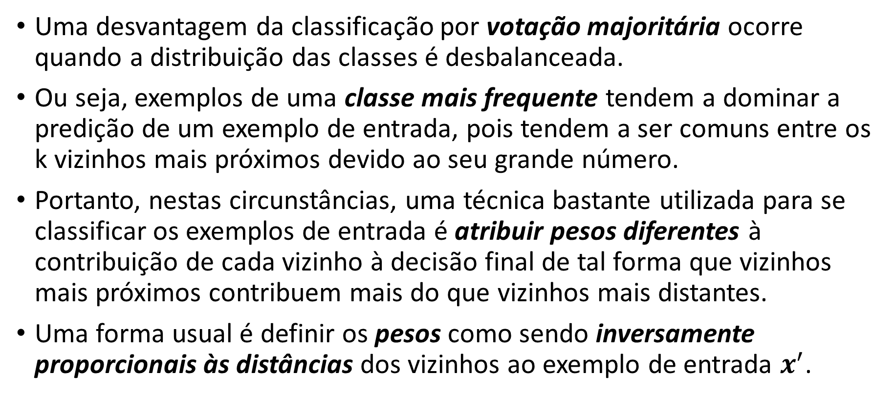
k-NN para classificação
Uma desvantagem da classificação por votação majoritária ocorre quando a distribuição das classes é desbalanceada.
Ou seja, exemplos de uma classe mais frequente tendem a dominar a predição de um exemplo de entrada, pois tendem a ser comuns entre os k vizinhos mais próximos devido ao seu grande número.
Portanto, nestas circunstâncias, uma técnica bastante utilizada para se classificar os exemplos de entrada é atribuir pesos diferentes à contribuição de cada vizinho à decisão final de tal forma que vizinhos mais próximos contribuem mais do que vizinhos mais distantes.
Uma forma usual é definir os pesos como sendo inversamente proporcionais às distâncias dos vizinhos ao exemplo de entrada $x^{′}$.
Notes:
Uma desvantagem da classificação por "votação majoritária" ocorre quando a distribuição de classes é desbalanceada. Ou seja, os exemplos de uma classe mais frequente tendem a dominar a predição de um exemplo, pois tendem a ser comuns entre os k vizinhos mais próximos devido ao seu grande número. Uma forma de contornar esse problema é ponderar a classificação, levando em consideração a distância do exemplo de teste a cada um de seus k vizinhos mais próximos. A classe (ou valor, em problemas de regressão) de cada um dos k pontos mais próximos é multiplicada por um peso proporcional ao inverso da distância daquele ponto ao ponto de teste.

Slide 13
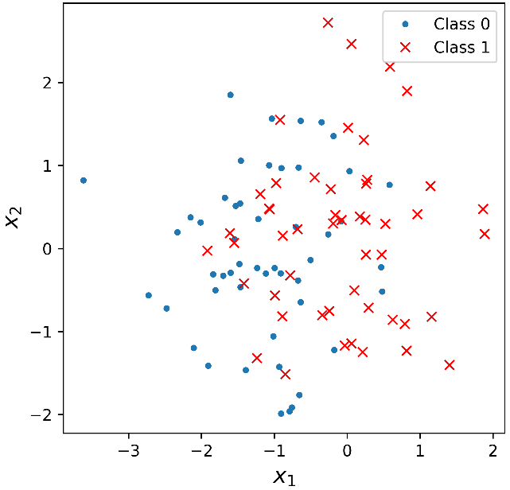
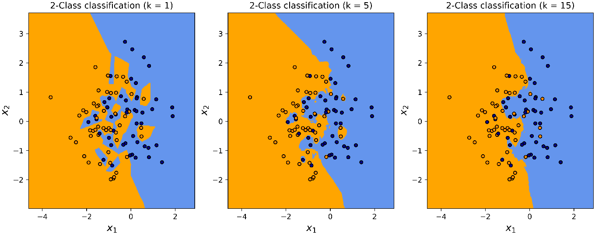
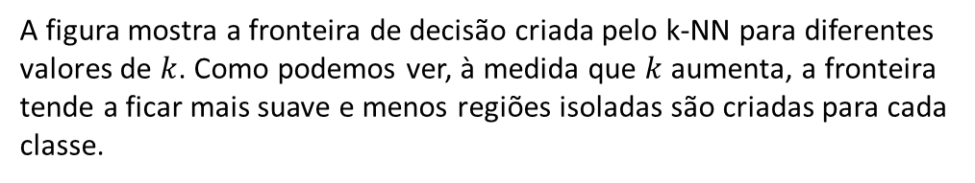
Exemplo: Classificação k-NN com SciKit-Learn
# Import all necessary libraries.
import numpy as np
import matplotlib.pyplot as plt
from matplotlib.colors import ListedColormap
from sklearn.neighbors import KNeighborsClassifier
from sklearn.datasets import make_blobs
# Number of examples.
N = 100
centers = [[-1, 0], [0, 0]]
# Create a 2-class dataset for classification.
x, y = make_blobs(n_samples=N, centers=centers, random_state=42)
# Create an instance of Neighbours Classifier and fit the data.
clf = KNeighborsClassifier(k, weights='distance')
# Train the classifier.
clf.fit(x, y)
# Predict.
clf.predict(x)
Importa classe KNeighborsClassifier .
Figura com a distribuição dos exemplos de treinamento.
Cria duas classes de dados que se sobrepõem.
Número de vizinhos mais próximos a serem considerados.
Peso de cada vizinho é o inverso da distância para o exemplo de entrada.
Armazena conjunto de dados na memória.
Realiza predição.
A figura mostra a fronteira de decisão criada pelo k-NN para diferentes valores de $k$. Como podemos ver, à medida que $k$aumenta, a fronteira tende a ficar mais suave e menos regiões isoladas são criadas para cada classe.
Exemplo: knn_classification_2_classes.ipynb
Notes:
Exemplo: knn_classification_2_classes.ipynb
Para o conjunto de validação, quando k = 1, tem-se uma grande chance de erro, o que causa alta variância. Quando aumentamos k, o erro de treinamento aumenta (aumenta o viés), mas o erro de validação pode diminuir ao mesmo tempo (diminuir a variância).

Slide 14
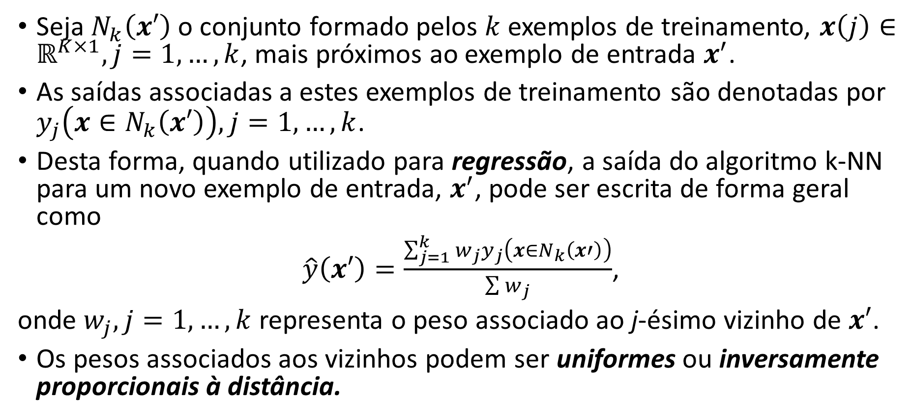
k-NN para regressão
Seja $N_{k}\left(x′\right)$o conjunto formado pelos $k$ exemplos de treinamento, $x\left(j\right)∈ℝ^{K×1},j=1, …, k$, mais próximos ao exemplo de entrada $x^{′}$.
As saídas associadas a estes exemplos de treinamento são denotadas por $y_{j}\left(x∈N_{k}\left(x′\right)\right), j=1, …, k$.
Desta forma, quando utilizado para regressão, a saída do algoritmo k-NN para um novo exemplo de entrada, $x^{′}$, pode ser escrita de forma geral como
$\hat{y}\left(x′\right)=\frac{\sum_{j=1}^{k}{w_{j}y_{j}\left(x∈N_{k}\left(x′\right)\right)}}{\sum{w_{j}}}$,
onde $w_{j}, j=1,…,k$ representa o peso associado ao j-ésimo vizinho de $x′$.
Os pesos associados aos vizinhos podem ser uniformes ou inversamente proporcionais à distância.

Slide 15
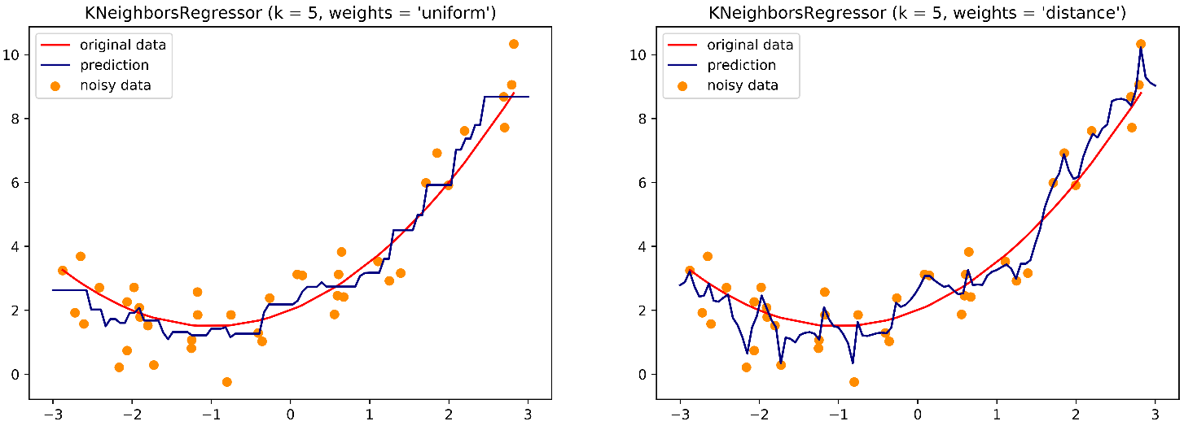
Exemplo: Regressão k-NN com SciKit-Learn
Importa classe KNeighborsRegressor.
A figura abaixo compara a regressão feita com o algoritmo k-NN quando os pesos associados aos vizinhos são uniformes (figura da esquerda) e inversamente proporcionais à distância (figura da direita).
Pesos uniformes resultam em uma aproximação mais suave, pois o valor de saída será a média dos k valores, porém, com pesos inversamente proporcionais à distância, amostras próximas ao exemplo de entrada terão grande influência no valor de saída, fazendo com que ele seja bem próximo desse valor.
# Import all necessary libraries.
import numpy as np
import matplotlib.pyplot as plt
from sklearn.neighbors import KNeighborsRegressor
# Generate sample data.
N = 40
np.random.seed(42)
X = np.sort((6*np.random.rand(N, 1) - 3), axis=0)
T = np.linspace(-3, 3, 100)[:, np.newaxis]
y = (0.5*X**2 + X + 2).ravel()
y_orig = (0.5*X**2 + X + 2).ravel()
y += np.random.randn(N)
# Fit regression model
n_neighbors = 5
plt.figure(figsize=(15,5))
for i, weights in enumerate(['uniform', 'distance']):
knn = KNeighborsRegressor(n_neighbors, weights=weights)
y_ = knn.fit(X, y).predict(T)
plt.subplot(1, 2, i + 1)
plt.scatter(X, y, color='darkorange', label='noisy data')
plt.plot(X, y_orig, color='red', label='original data')
plt.plot(T, y_, color='navy', label='prediction')
plt.axis('tight')
plt.legend()
plt.title("KNeighborsRegressor (k = %i, weights = '%s')" % (n_neighbors, weights))
.
plt.show()
Cria dados para regressão.
Peso de cada vizinho é uniforme ou o inverso da distância para o exemplo de entrada.
Armazena conjunto de dados na memória e realiza predição.
Exemplo: knn_regression.ipynb
Notes:
Exemplo: knn_regression.ipynb

Slide 16
Tarefas
Quiz: “T320 - Quiz - k-NN” que se encontra no MS Teams.
Exercício Prático: Laboratório #???.
Pode ser baixado do MS Teams ou do GitHub.
Pode ser respondido através do link acima (na nuvem) ou localmente.
Instruções para resolução e entrega dos laboratórios.
Atividades podem ser feitas em grupo, mas as entregas devem ser individuais.
Notes:
Laboratório #1: https://mybinder.org/v2/gh/zz4fap/t320_aprendizado_de_maquina/main?filepath=labs%2FLaboratorio1.ipynb

Slide 17
Obrigado!

Slide 18


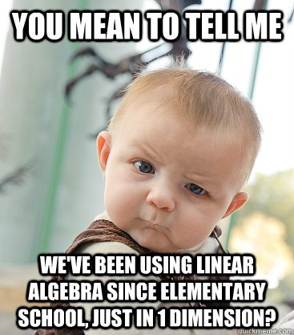

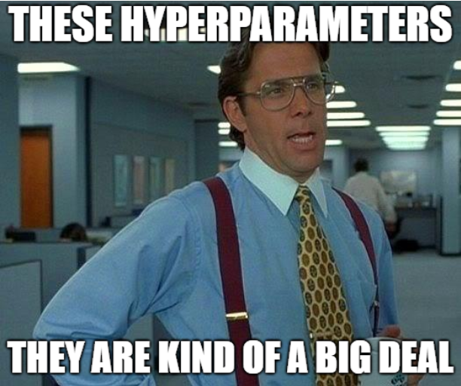

Slide 19
Figuras

Slide 20
?

